Slide 1
Rendi Pratama
Internet of Things
IoT membantu benda fisik seperti lampu, sensor, dan alat elektronik agar bisa membaca data, terhubung ke internet, lalu bekerja secara otomatis.
Apa itu IoT
Komponen
Praktik Dasar
01

Slide 2
PENGENALAN
Apa Itu IoT?
IoT adalah singkatan dari Internet of Things. Artinya, benda fisik bisa terhubung ke internet dan saling bertukar data.
Benda fisik
Membaca kondisi
Terhubung
Dikontrol
Contoh: lampu, kipas, pintu, mesin, atau alat ukur.
Perangkat memakai sensor untuk membaca data dari lingkungan.
Data dikirim melalui jaringan seperti WiFi atau internet.
Pengguna bisa melihat data atau mengontrol alat dari aplikasi.
Intinya: IoT membuat alat biasa menjadi alat yang bisa membaca data, terhubung, dan memberi respon.
02

Slide 3
ALUR DASAR
Cara Kerja IoT
Cara kerja IoT bisa dipahami dengan alur sederhana ini.
Input
Proses
Kirim Data
Output
Sensor membaca data.
Controller mengolah data.
Data masuk ke jaringan.
Alat memberi respon.
Contoh: sensor PIR mendeteksi gerakan, ESP32 memproses data, lalu lampu atau alarm menyala.
03

Slide 4
BAGIAN PENTING
Komponen IoT
Sensor
Microcontroller
Koneksi
Membaca data seperti suhu, cahaya, jarak, gerak, dan kelembaban.
Otak kecil yang menjalankan program dan mengontrol perangkat.
Menghubungkan alat ke internet, dashboard, atau aplikasi.
Output
Platform
Bagian output seperti LED, relay, motor, buzzer, atau display.
Tempat data ditampilkan, disimpan, atau dipakai untuk kontrol.
04

Slide 5
PERANGKAT DASAR
Contoh Microcontroller
Microcontroller adalah papan kecil yang menjalankan program untuk membaca input dan mengontrol output.
Arduino Uno
ESP32
Cocok untuk belajar dasar input dan output. Mudah dipakai untuk LED, button, dan sensor sederhana.
Sudah punya WiFi dan Bluetooth. Cocok untuk proyek IoT yang terhubung internet.
Raspberry Pi Pico
NodeMCU
Murah, kecil, dan kuat untuk proyek embedded dasar.
Board berbasis ESP8266 yang populer untuk proyek WiFi sederhana.
05

Slide 6
PLUS MINUS
Kelebihan dan Kekurangan IoT
Kelebihan
Kekurangan
Otomatis
Butuh koneksi
Pekerjaan berulang bisa berjalan sendiri.
Jika jaringan putus, fitur online bisa terganggu.
Real-time
Risiko keamanan
Data bisa dipantau langsung dari jarak jauh.
Data dan perangkat perlu dilindungi dengan baik.
Efisien
Perawatan
Penggunaan listrik, waktu, dan biaya bisa ditekan.
Sensor, baterai, dan kode perlu dicek secara berkala.
06

Slide 7
TEMPAT DATA DIPAKAI
Platform IoT
Platform IoT membantu perangkat mengirim data, menyimpan data, membuat dashboard, dan mengontrol alat dari jarak jauh.
Cloud Platform
Dashboard
Database
Contoh: Arduino IoT Cloud, Blynk, ThingsBoard, Firebase.
Menampilkan grafik, angka, status perangkat, dan notifikasi. Mengontrol perangkat lewat HP atau web browser.
Menyimpan riwayat data agar bisa dianalisis lagi.
07

Slide 8
TEXT EDITOR UNTUK BOARD
Arduino IDE
Arduino IDE dipakai untuk menulis, mengecek, dan mengirim program ke board seperti Arduino Uno dan ESP32.
Tulis Kode
Verify
Upload
Serial Monitor
Buat program di editor.
Cek apakah kode error.
Kirim kode ke board.
Lihat data dari board.
Untuk ESP32, tambahkan board ESP32 dulu melalui Boards Manager di Arduino IDE.
08

Slide 9
INPUT DIGITAL
Implementasi Button
Button dipakai sebagai input. Nilainya hanya dua: ditekan atau tidak ditekan.
digitalRead
Pull-up / Pull-down
Membaca HIGH atau LOW dari pin input.
Mencegah nilai pin terbaca acak.
Button
Input sederhana untuk memberi perintah ke microcontroller.
Contoh aksi
Kode dasar
Jika button ditekan, LED menyala.
Atur pinMode, baca input, lalu jalankan output.
Intinya: button adalah cara paling mudah untuk belajar input pada IoT.
09

Slide 10
SENSOR GERAK
Pengenalan Sensor PIR
Sensor PIR mendeteksi gerakan manusia atau objek hidup dari perubahan radiasi inframerah.
Fungsi
Pin
Mendeteksi ada atau tidaknya gerakan di area sensor.
Umumnya punya VCC, GND, dan OUT. OUT masuk ke pin digital.
Output Data
Contoh Pakai
Saat ada gerakan, pin OUT berubah HIGH. Saat tidak ada, kembali LOW.
Lampu otomatis, alarm pintu, dan sistem keamanan sederhana.
10

Slide 11
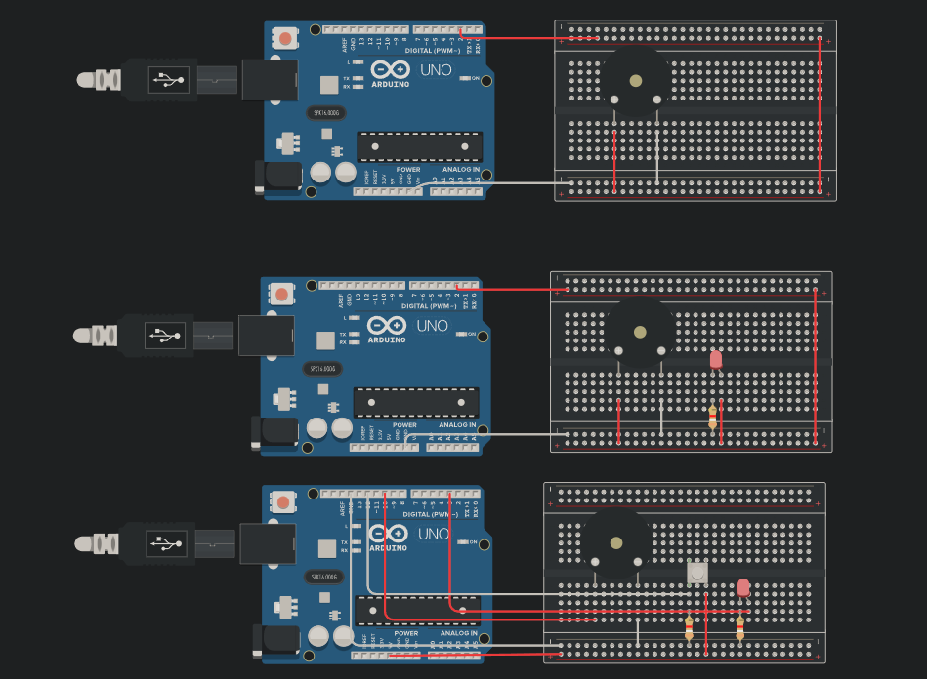
SLIDE KOSONG
Contoh Rangkaian Tinkercad
11

Slide 12
RINGKASAN
Kesimpulan
IoT akan lebih mudah dipahami kalau dilihat sebagai alur input, proses, koneksi, dan output.
IoT menghubungkan benda fisik ke internet agar data bisa dibaca dan dipakai.
Input berasal dari sensor atau button.
Microcontroller seperti Arduino Uno dan ESP32 memproses data.
Output bisa berupa LED, relay, buzzer, motor, dashboard, atau notifikasi.
Langkah belajar paling aman: mulai dari button, LED, sensor PIR, lalu kirim data ke platform IoT.
12

Slide 13
PENUTUP
Terima Kasih
IoT bukan hanya tentang teknologi, tetapi tentang bagaimana kita menghubungkan dunia fisik dengan digital.
13

